Slide 1
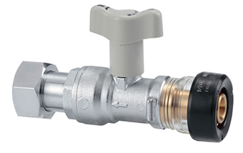
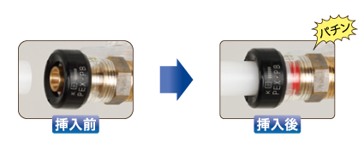
㈱キッツ一押し商品のご紹介
給湯器用チャッキ弁付給水ボールバルブ
“Ｓボール/ＨＳ27”
樹脂管継手一体型がコンパクトに!!
①樹脂管継手(クリアロックＳ)一体化で
施工時間が短縮!
継手のねじ込み不要!!
②パイプ差し込みはワンタッチ!
施工完了のお知らせは、
音・感触・目視の3step!!
価格： 円
橋本総業株式会社
〒103-0001 東京都中央区日本橋小伝馬町9-9
担当者：○○●●●
問合先：03-3665-XXXX
http://www.hat.co.jp/front

